Slide 1
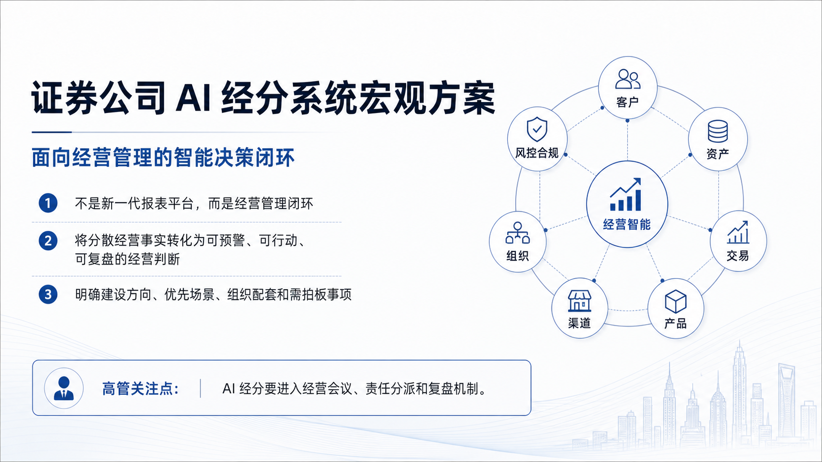
Notes:
今天这份方案想先明确一个定位：证券公司的 AI 经分系统，不应该只是自动出报表，也不只是让大家用自然语言问数。它更应该成为一个面向经营管理的智能决策闭环，把分散在客户、资产、交易、产品、渠道、组织和风险合规里的经营事实，转化为可预警、可行动、可复盘的经营判断。
所以我们这次不展开模型选型、表结构或接口实现，而是先讨论管理层更需要拍板的几个问题：这个系统到底解决什么经营问题，先落在哪些场景，组织流程如何配套，以及怎样避免它最后退化成新一代报表平台。
---
注意点：
- 重点：这是经营管理系统，不是单纯报表或问数工具。
- 画面引导：先看标题，再看三条管理价值。
- 节奏：开场直接给判断，不要从技术细节讲起。

Slide 2
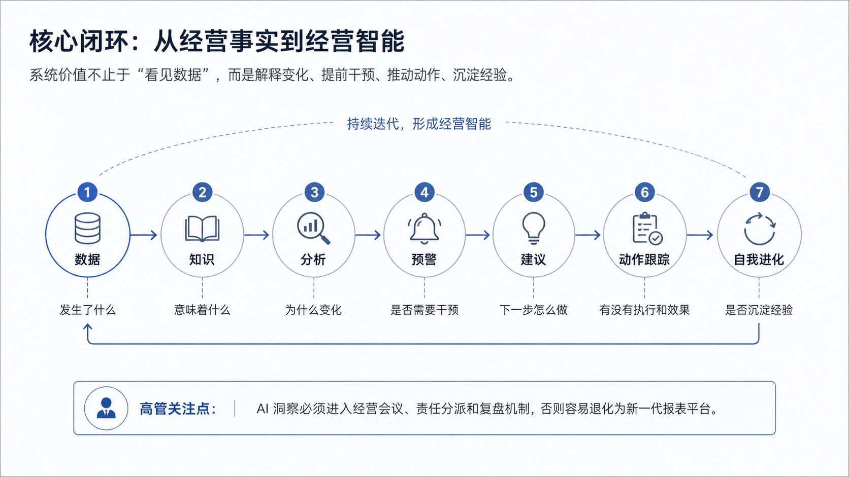
Notes:
这一页是整套方案的核心。我们把 AI 经分系统拆成七个环节：数据、知识、分析、预警、建议、动作跟踪和自我进化。它们分别回答“发生了什么、意味着什么、为什么变化、是否需要干预、下一步怎么做、有没有执行和效果、是否沉淀经验”。
这里我想强调的是，系统价值不止于“看见数据”。如果 AI 洞察不能进入经营会议、责任分派和复盘机制，它很容易变成一个更智能的报表平台。真正有价值的是让系统帮助组织更早发现问题、更快形成动作，并把有效经验沉淀下来。
---
注意点：
- 重点：七段闭环是后续所有页面的总框架。
- 画面引导：从左到右讲主链路，再讲底部高管关注点。
- 节奏：在“不是看见数据，而是推动改善”处停顿。

Slide 3
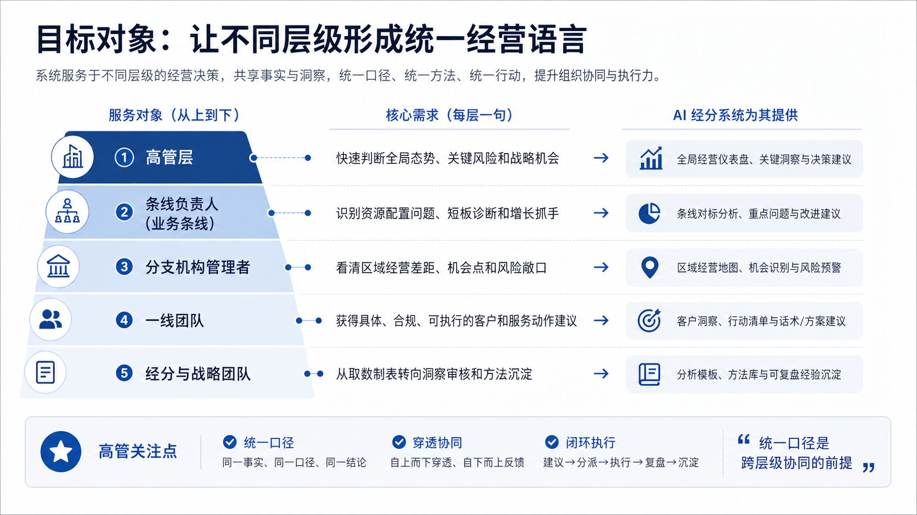
Notes:
AI 经分系统的使用对象不是单一部门。高管层需要快速掌握全局经营态势、关键风险和战略机会；条线和分支机构负责人需要识别资源配置问题、短板和增长抓手；一线团队则需要具体、合规、可执行的客户和服务动作建议。
经分和战略团队的角色也会变化。过去大量时间花在取数、制表和解释口径上，未来更应该转向洞察审核、业务解释、方法沉淀和经营复盘。这个转变的前提，是公司从总部到分支机构形成统一经营语言。
---
注意点：
- 重点：系统要服务多个层级，但口径必须统一。
- 画面引导：按组织层级从上到下讲。
- 补充：可结合公司现有经营会议节奏举例。

Slide 4
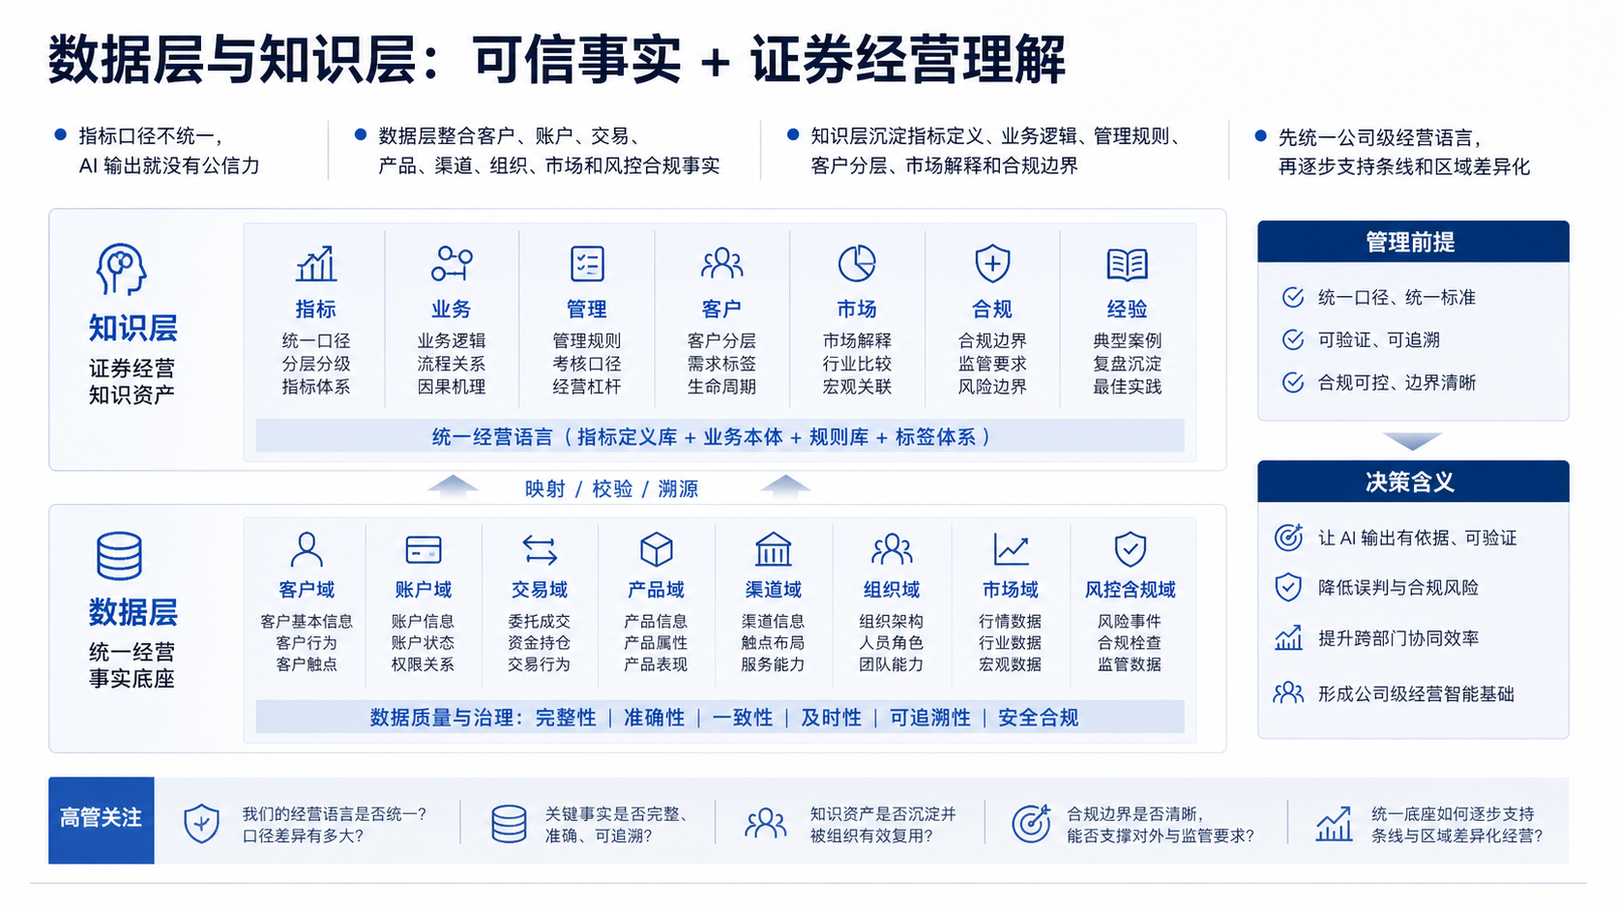
Notes:
AI 经分系统要有公信力，第一件事不是模型多强，而是经营事实是否可信、指标口径是否统一。数据层需要整合客户、账户、交易、产品、渠道、组织、市场和风控合规等事实，并且能够按总部、条线、区域、营业部、团队和客户经理下钻。
但只有数据还不够。证券业务里的同一个指标变化，放在不同客户层级、市场环境、产品持仓或机构背景下，含义可能完全不同。知识层的作用，就是把指标定义、业务逻辑、管理规则、客户分层、市场解释和合规边界沉淀下来。先统一公司级经营语言，再逐步支持不同条线和区域的差异化分析。
---
注意点：
- 重点：数据可信 + 业务知识，是 AI 输出可信的前提。
- 画面引导：先讲底层数据，再讲上层知识。
- 节奏：在“不是模型多强，而是事实和口径是否可信”处强调。

Slide 5
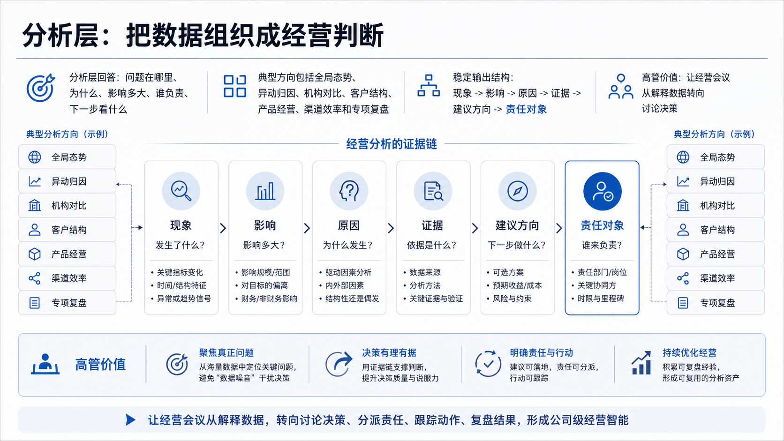
Notes:
分析层要解决的问题，不是简单回答“数是多少”，而是回答“问题在哪里、为什么、影响多大、谁相关、下一步看什么”。这也是经分系统从问数工具走向经营判断工具的关键一步。
一个稳定的分析输出，应该包含现象、影响、原因、证据、建议方向和责任对象。比如资产流出，不只是告诉我们流出了多少，还要说明是否影响目标达成，主要来自哪些客户或机构，和市场同期表现相比是否异常，下一步应由哪个组织优先处理。这样经营会议才能从解释数据，转向讨论决策。
---
注意点：
- 重点：证据链让经营判断可追溯、可讨论。
- 画面引导：按“现象到责任对象”的链路讲。
- 补充：可用“资产流出”作为现场例子。

Slide 6
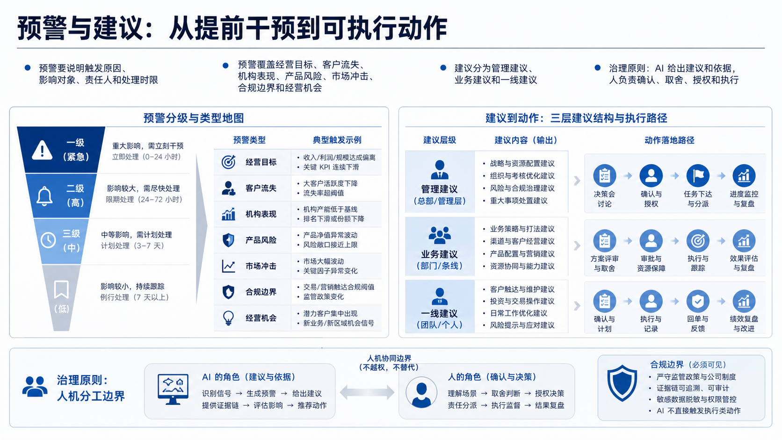
Notes:
预警不能只是红黄绿灯。一个有效预警需要说明为什么触发、影响什么对象、谁该处理，以及建议多快处理。证券公司的预警既包括经营目标偏离、客户流失、机构异常和产品风险，也包括市场冲击、合规边界和机会提示。
建议层要把分析和预警转化为可讨论、可采纳、可执行的动作，但这里必须有明确边界。AI 可以提出建议方向、依据、优先级和约束条件，管理者和业务负责人负责确认、取舍、授权和执行。尤其在证券行业，适当性、投资者保护、营销合规和数据权限必须内置在建议机制里。
---
注意点：
- 重点：AI 给建议和依据，人负责决策和责任。
- 画面引导：先讲预警分级，再讲建议类型和人机边界。
- 补充：合规边界不是事后审查，而是系统内生规则。

Slide 7
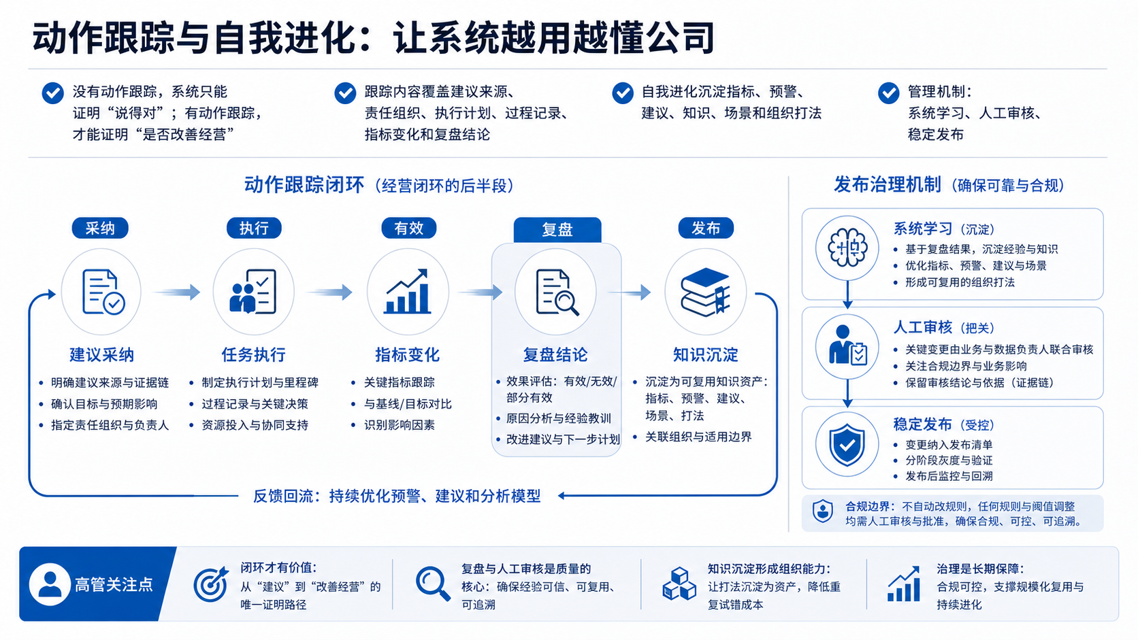
Notes:
如果没有动作跟踪，经分系统最多只能证明“说得对”；有了动作跟踪，系统才有机会证明“是否真的改善了经营”。因此每条建议都应该能够关联来源分析、责任组织、执行计划、过程记录、指标变化和复盘结论。
自我进化不是让系统自动改规则，而是把建议采纳情况、动作结果和专家反馈沉淀回来，形成更有效的预警规则、建议模板、业务知识和典型案例。比较稳妥的机制是系统学习、人工审核、稳定发布，让系统越用越懂公司，同时避免管理和合规风险。
---
注意点：
- 重点：动作闭环是从“分析工具”走向“管理机制”的关键。
- 画面引导：按建议、执行、反馈、沉淀的顺序讲。
- 节奏：在“不是自动改规则”处放慢。

Slide 8
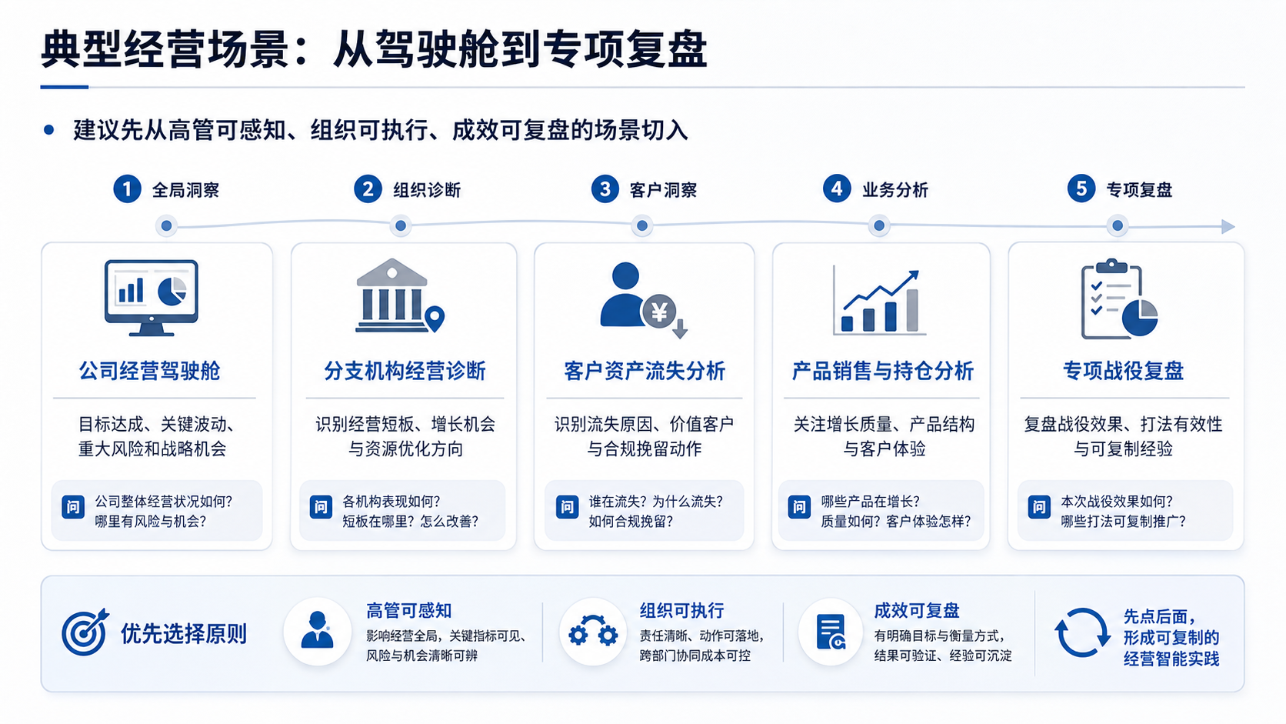
Notes:
落地时不建议一开始铺得太散。优先场景应该满足三个条件：高管可感知、组织可执行、成效可复盘。比如公司经营驾驶舱，可以服务目标达成、关键波动、重大风险和战略机会判断；分支机构经营诊断，可以帮助识别短板是市场因素还是自身经营问题。
客户资产流失分析、产品销售与持仓分析、专项战役复盘也适合作为首批场景。它们都有明确的经营问题、责任对象和复盘口径。先用这些场景把闭环跑通，再逐步扩展到更多条线和个性化分析。
---
注意点：
- 重点：先选能闭环的高价值场景，不追求一开始全覆盖。
- 画面引导：从全局驾驶舱讲到专项复盘。
- 补充：可让管理层现场选择最优先的三类经营问题。

Slide 9
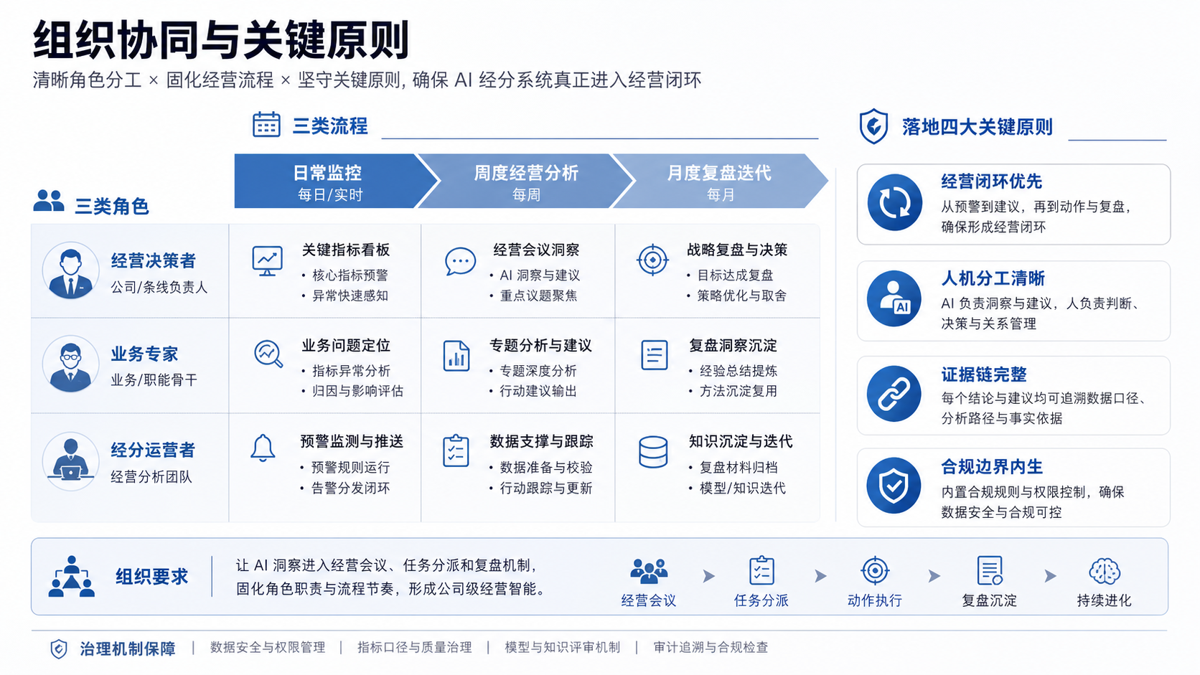
Notes:
AI 经分系统要真正发挥作用，需要匹配组织流程。这里建议明确三类角色：经营决策者负责确认关键问题和管理动作，业务专家负责解释业务逻辑和审核建议边界，经分运营者负责维护指标口径、分析模板、预警规则和复盘机制。
流程上，可以形成日常监控、周度经营分析和月度复盘迭代。日常监控看重点预警和机会，周度经营分析围绕关键波动讨论原因和动作，月度复盘迭代则评估建议质量、动作效果和系统优化点。只有进入这些流程，AI 洞察才会真正变成经营管理的一部分。
---
注意点：
- 重点：工具建设必须和角色、会议、复盘机制一起设计。
- 画面引导：先讲三类角色，再讲三类流程。
- 补充：可结合公司现有会议机制映射。

Slide 10
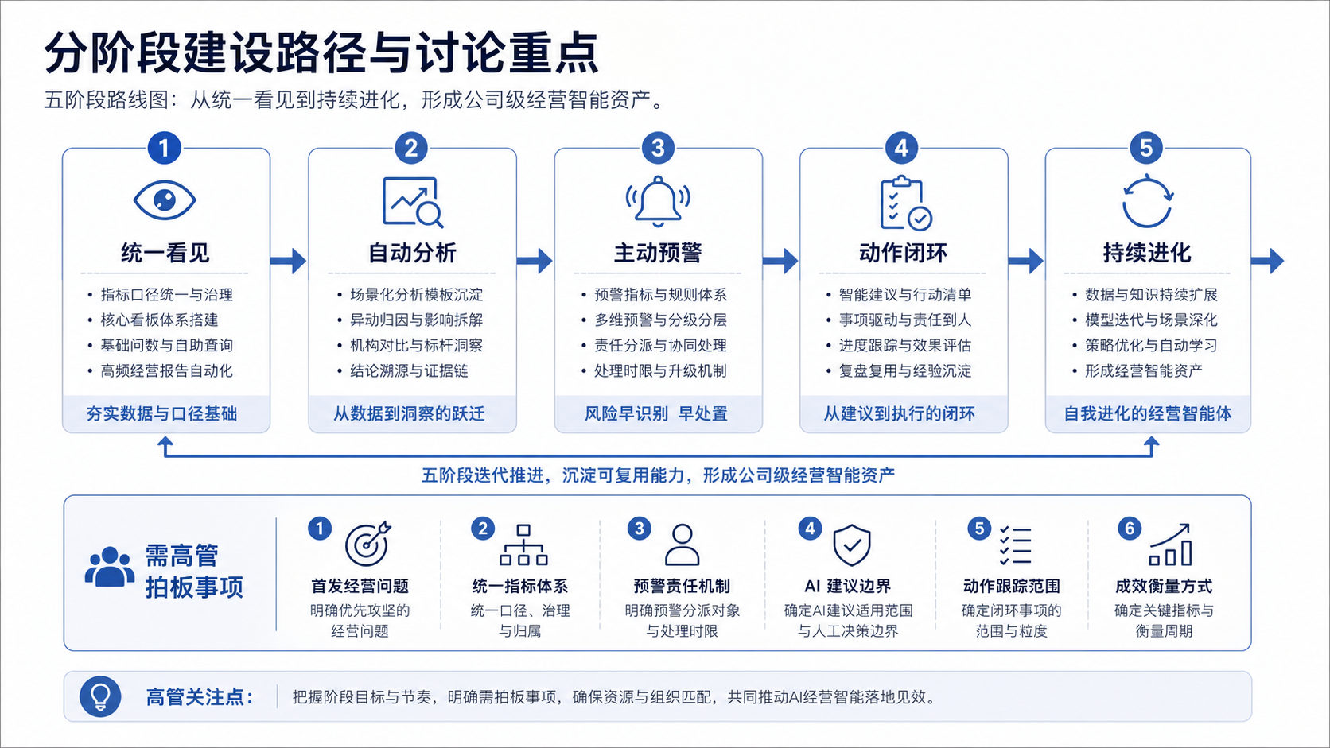
Notes:
建设路径建议分五步走。第一阶段先统一看见，解决指标口径、看板、基础问数和高频报告；第二阶段进入自动分析，建立场景模板、异动归因、机构对比和证据链；第三阶段做主动预警，把目标偏离、客户流失、机构异常和产品风险纳入日常经营节奏。
第四阶段是动作闭环，把建议转化为任务、督办或经营动作，并跟踪采纳、执行和效果；第五阶段是持续进化，沉淀场景库、知识库、案例库和复盘库。最后需要高管拍板的，是首发经营问题、统一指标、预警责任、AI 建议边界、动作跟踪范围和成效衡量方式。
---
注意点：
- 重点：路线图不是技术排期，而是经营能力成熟路径。
- 画面引导：先讲五阶段，再讲需拍板事项。
- 节奏：最后用“需要拍板的六件事”收束。

